Slide 1
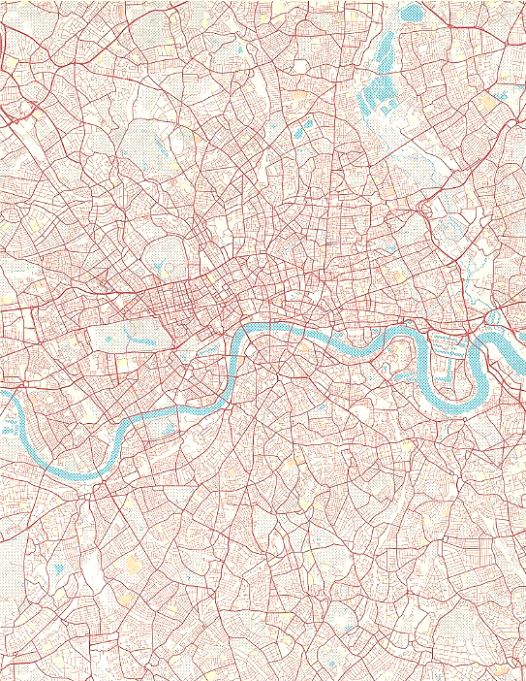
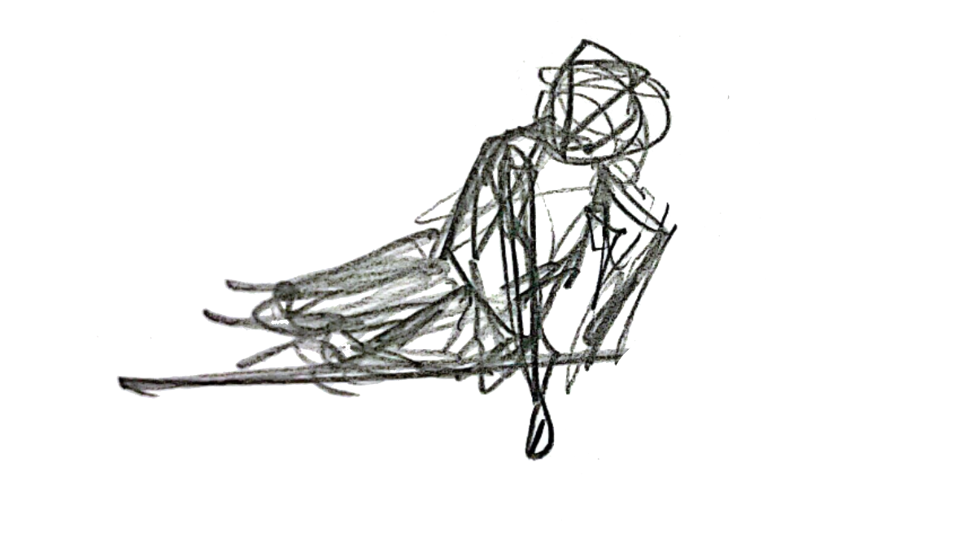
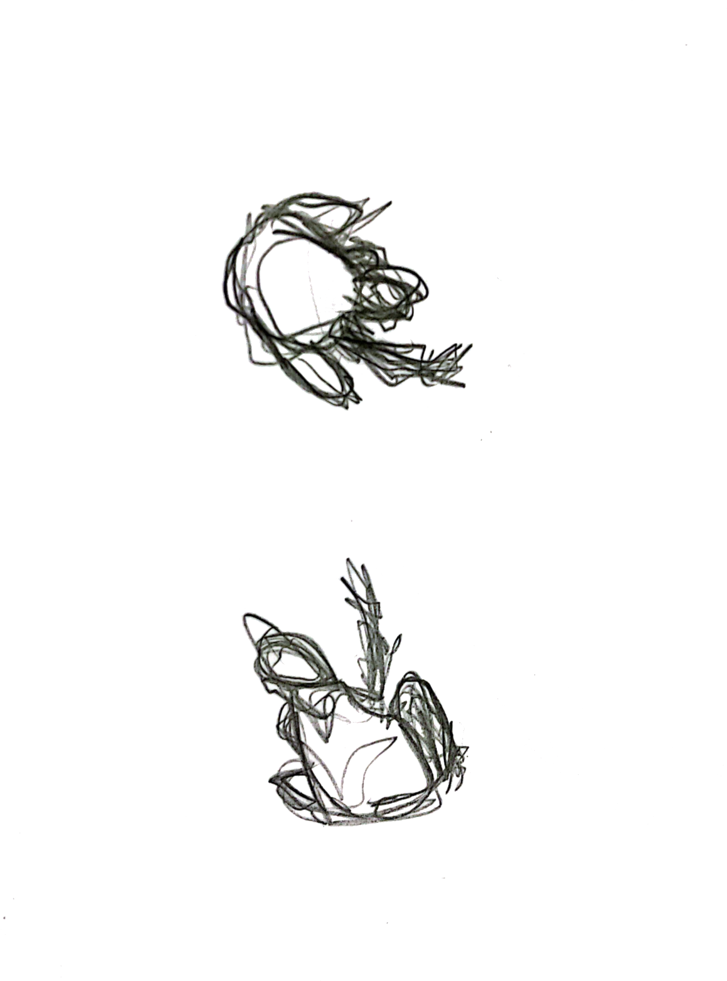
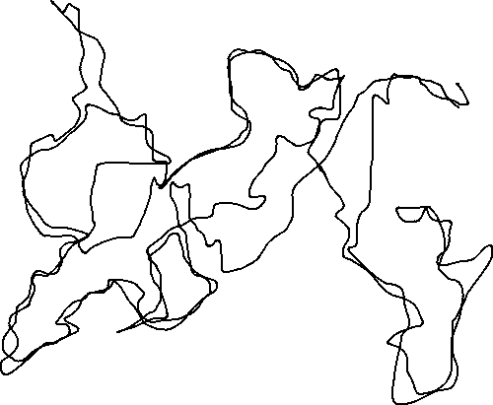
Architectural Space as a Product of Social Interaction
Arch 4342
Υπολογιστικές Προσεγγίσεις στις Δημιουργικές Τέχνες και Επιστήμες
Ορσαλία Κιμιγκέλη Κατερίνα Σκρέτα Αναστασία Κοταλακίδου

Slide 2
01
PROJECT
MEANING
Διαδραστική εφαρμογή (σενάριο), κατά την οποία οι χρήστες παίρνουν ρόλους και λαμβάνουν αποφάσεις που επηρεάζουν το κοινό περιβάλλον τους. Αποτελεί προσομοίωση ενός νησιού το οποίο επέρχεται τουριστικής ανάπτυξης, όπου επενδυτές και κάτοικοι διαπραγματεύονται το κοινό μέλλον μέσα από ατομικές αποφάσεις.
Το έργο ασχολείται με θέματα όπως η κοινωνική συνοχή, η συλλογική ευθύνη και οι τρόποι με τους οποίους μπορούμε να συνυπάρχουμε σε έναν κοινό χώρο. Αντιμετωπίζει τον χώρο όχι μόνο ως κάτι υλικό (όπως ένα κτίριο ή μια πλατεία), αλλά ως κάτι που διαμορφώνεται από τις σχέσεις, τις αποφάσεις και τις αλληλεπιδράσεις μεταξύ των ανθρώπων
RESEARCH QUESTION
GOAL
Πώς οι προσωπικές αποφάσεις και πράξεις του καθενός διαμορφώνουν τον κοινό χώρο και τι χρειάζεται για να υπάρχει ισορροπία ανάμεσα στο ατομικό όφελος και το κοινό καλό; Ποιος αποφασίζει τελικά τι είναι δίκαιο για όλους;
Να αναδειχθεί ο κοινός χώρος όχι ως σταθερή οντότητα, αλλά ως ένα διαρκώς μεταβαλλόμενο αποτέλεσμα κοινωνικών διαπραγματεύσεων.

Slide 3
INSPIRATION
Why is this artwork chosen?
Emerging idea
“Pulse Room” του Rafael Lozano-Hemmer.
Ένα δωμάτιο όπου λαμπτήρες αναβοσβήνουν με βάση τον καρδιακό παλμό των επισκεπτών, δημιουργώντας μια ποικιλία ρυθμών στον χώρο. Όσο επισκέπτες συνεισφέρουν ο χώρος ενεργοποιείται και αναδιαμορφώνεται συνεχώς. Όλοι έχουν κοινό όφελος και δρουν συλλογικά για κοινό συμφέρον.
Διαμόρφωση πραγματικού τόπου-χώρου μέσω αποφάσεων ανθρώπων. Αυτοί αλληλεπιδρούν και διαπραγματεύονται για την εύρεση ισορροπίας μεταξύ των συμφερόντων τους. Δεν συνεισφέρουν για ένα κοινό όφελος αλλά πραγματεύονται μια μέση λύση για την ικανοποίηση όλων των επιθυμιών ανταλλάσσοντας πόρους και κάνοντας υποχωρήσεις.
Όσο οι άνθρωποι συνεισφέρουν ο χώρος αναδιαμορφώνεται καθιστώντας τον μη στατικό. Αυτή η προσέγγιση του χώρου αντιτίθεται με την αντίληψη ότι ο χώρος είναι αποτέλεσμα μιας απόφασης και αυτός είναι ο λόγος που επιλέχθηκε αυτό το έργο αναφοράς.
02

Slide 4
36. --------Εγκρίθηκε η πρόταση σου! Οι επιλεγμένες σκιαγραμμένες περιοχές σου θα παραμείνουν στον χάρτη.
37. -------Αν όχι, τότε:
38. --------Απορρίφθηκε η πρόταση σου. Οι επιλεγμένες σκιαγραμμένες περιοχές σου εξαφανίζονται από τον χάρτη.
39. --------Θες να συνεχίσεις τις προτάσεις;
40. ---------Αν ναι, τότε:
41. ----------Πήγαινε στην γραμμή 21.
42. ---------Αν όχι, τότε:
43. ----------Αποχώρησε από την ιστοσελίδα.
14. -------Απορρίπτεται η πρόταση του Επενδυτή και δεν εμφανίζονται σκιαγραμμένες μονάδες περιοχής στον χάρτη.
15. ----Θες να συνεχίσεις;
16. -----Αν ναι, τότε:
17. ------Πήγαινε στην Γραμμή 8.
18. -----Αν όχι, τότε:
19. ------Αποχώρησε από την ιστοσελίδα.
20. ----Αν όχι, τότε:
21. -----Περίμενε.
22. -----Γύρνα στην Γραμμή 8.
23. ---Αν όχι:
24. ----Γύρνα στην Γραμμή 5.
25. --Αν επέλεξες Επενδυτή, τότε:
1. Εκκίνησε την εφαρμογή.
2. Επέλεξε τον ρόλο του Επενδυτή ή του Δημότη.
3. -Επέλεξες Επενδυτή ή Δημότη;
4. --Αν επέλεξες τον Δημότη, τότε:
5. --Περίμενε να σχηματιστεί ομάδα.
6. --Σχηματίστηκε ομάδα;
7. ---Αν ναι, τότε:
8. ----Έγινε πρόταση από Επενδυτή;
9. -----Αν ναι, τότε:
10. -----Ψήφισε ΝΑΙ ή ΟΧΙ στην ψηφοφορία.
11. ------Αν η πλειοψηφία των δημοτών ψήφισε ΝΑΙ, τότε:
12. -------Εγκρίνεται η πρόταση του Επενδυτή και οι σκιαγραμμένες μονάδες περιοχής παραμένουν στον χάρτη.
13. ------Αν η πλειοψηφία των δημοτών ψήφισε ΟΧΙ, τότε:
26. --Περίμενε να σχηματιστεί ομάδα.
27. ---Σχηματίστηκε ομάδα;
28. ----Αν ναι, τότε:
29. -----Επέλεξε πόσες μονάδες περιοχής θα προτείνεις για επένδυση.
30. -----Πάτησε εμφάνιση στον χάρτη.
31. -----Διάλεξε τις μονάδες σου πάνω στον χάρτη.
32. -----Πάτα υποβολή πρότασης.
33. -----Περίμενε για την ψηφοφορία των Δημοτών.
34. ------Βγήκε θετική απάντηση από τους ψηφοφόρους;
35. -------Αν ναι, τότε:
03

Slide 5
Code Description
Πρόκειται για μια διαδραστική πλατφόρμα σχεδιασμένη ώστε να προσομοιώνει τον δημόσιο διάλογο γύρω από επενδυτικές προτάσεις. Ο χρήστης βλέπει ένα ψηφιακό νησί χωρισμένο σε πλέγμα και, ανάλογα με τον ρόλο του, μπορεί να επιλέξει, να εγκρίνει ή να απορρίψει περιοχές προς αξιοποίηση. Η μορφή του νησιού ορίζεται δυναμικά, η «ζήτηση» κάθε περιοχής παράγεται με noise, και η οπτική αναπαράσταση γίνεται με βάση το στάτους κάθε κελιού. Όλα είναι responsive και το interface ενισχύει τη συλλογική λήψη αποφάσεων με απλό και οπτικά σαφή τρόπο.
https://architectural-space-as-a-product-of-social-interaction.glitch.me
04

